Slide 1
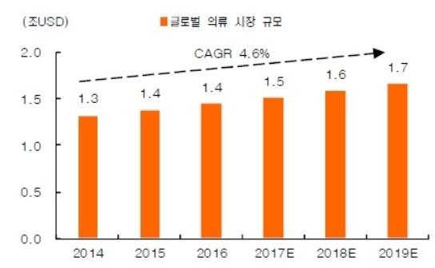
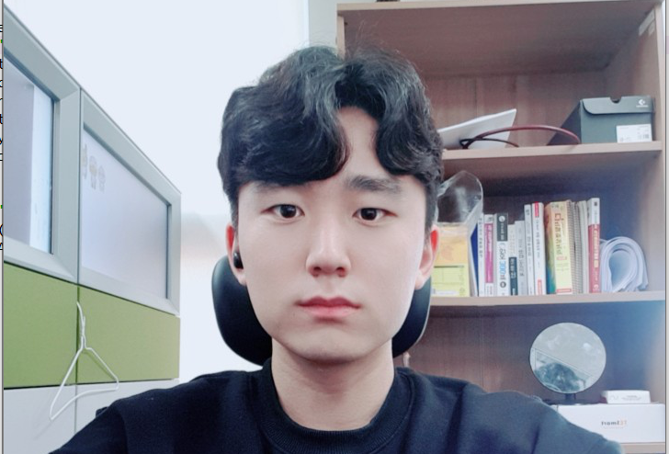
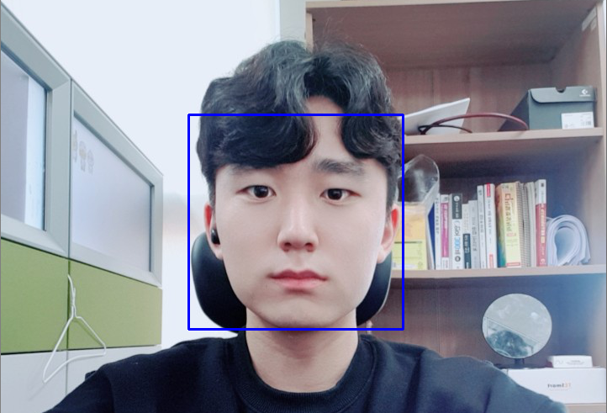
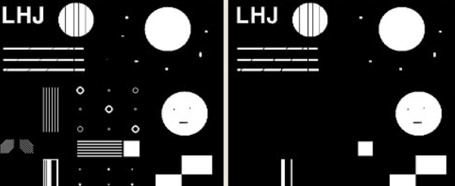
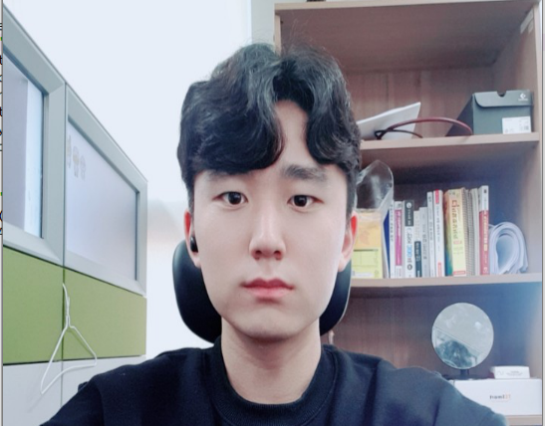

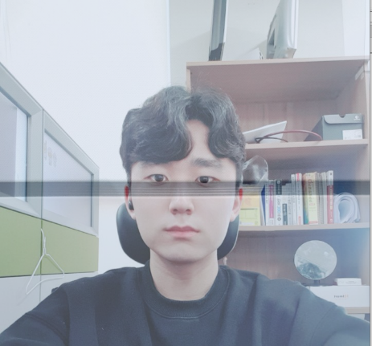
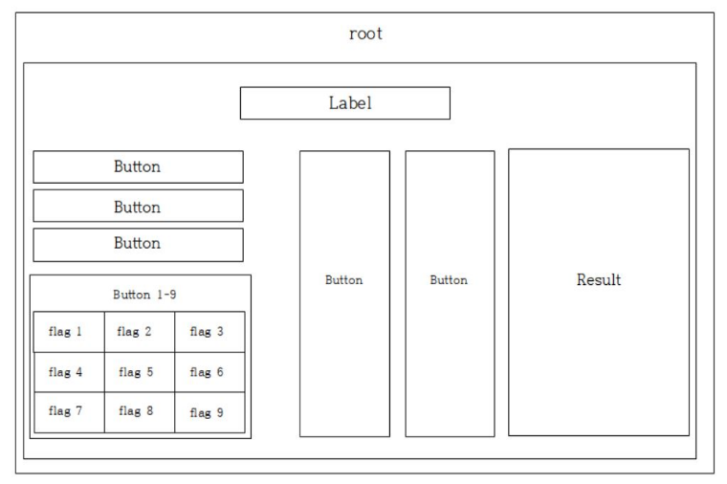
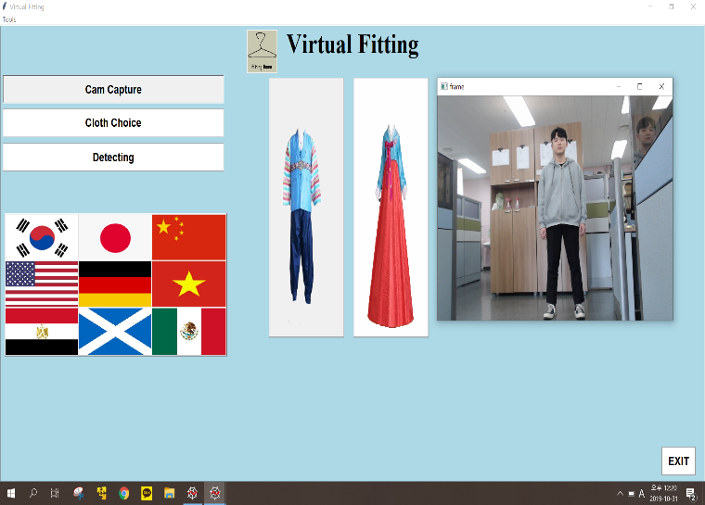
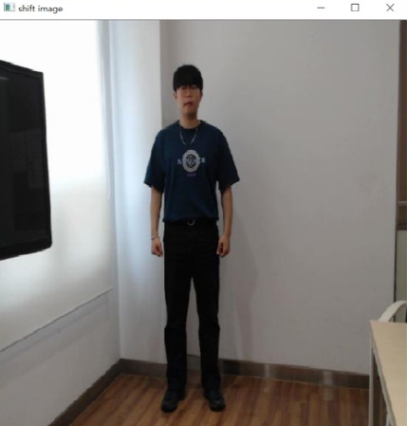
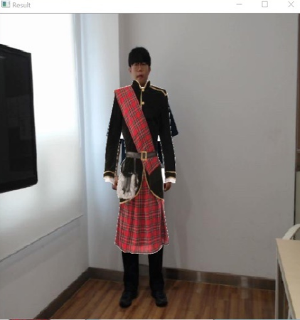
신체 검출을 이용한 가상 피팅 시스템
한국산업기술대학교
*우희조 **김응태
*heejo5@naver.com **etkim@kpu.ac.kr
서론
글로벌 시대. 지구촌이라는 말이 생겨난
것과 같이 우리는 다른 국가와 어울려 살고
있다. 다른 문화를 이해하고 존중함은 물론
이고 더 나아가 체험을 하고 싶어하는 이들
이 증가한다. 시간과 장소에 구애 받지 않고
쉽게 시행할 수 있는 전통의상 가상 피팅
시스템을 생각 했다.
위생의 문제
- 새 제품의 품질 손상
- 옷을 갈아 입을때마다 써야하는
불편한 페이스 커버
시간의 문제
- 한정된 탈의실
- 전통의상을 제공하는 측에서도 여러 번
반복적으로 입어보기에 시간적 제한
위생의 문제
Fitting
시간의 문제
지속적으로 증가하는 글로벌 의류시장
사람들에게 패션은 자기를 표현하는 수단
다양한 SPA 브랜드의 탄생
[글로벌 의류 시장 규모]
[증가하는 의류 시장 속 문제]
설계 및 구현
실험 환경
Spyder(Anacona(5.1), Python(3.6)) OpenCv 로지텍 프로 스트림 WebCam C922
영상 검출(Image Detection)
HaarCascade
·Haar Peature Seletion
·Creating Integral Image
·Adaboost
·Cascading Classifiers
모폴로지(Morphology)
-영상을 형태학적 관점에서
보고 접근하는 방법
-영상 내에 존재하는 특정
객체의 형태를 변형시키는
용도로 사용되는 영상처리
기법
침식(Erosion)
팽창(Dilation)
열림(Opening)
·팽창한 영상의 침식
닫힘(Closing)
·침식한 영상의 팽창
영상 합성(Blending)
-투명도를 가진 2개 이상의
이미지를 혼합하는 것
[실험 환경]
[ Haar Cascade를 이용한 얼굴 검출]
[모폴로지 열림 연산 전 후 이미지]
[영상합성 전 후 이미지]
작품의 구성 및 구현 결과
시스템 작동 순서
Cam Capture
· Cap Capture 버튼을 누르면 WebCam이 작동
· Q버튼을 눌러 Capture진행
Cloth Choice
· 9개의 국가의 버튼이 생성
· 원하는 국기를 클릭하면 그 국가의 남, 여 각각 한 벌의 전통의상이 생성
Detecting
· 영상검출, 모폴로지, 영상합성이 진행 된 후 WebCam을 통해 Capture된 모델위에
선택한 전통의상이 입혀진 모습을 볼 수 있음.
[GUI 구성도]
[가상피팅시스템 구성도]
[가상피팅 구현 결과]
결론
직접 착의하지 않아도 피팅 모습을 볼 수 있어 시간 단축이라는 긍정적인 면을 가짐
국제적인 축제같은 곳에서 체험부스를 통해 사람들의 흥미를 자극 시킬 수 있음
전통의상 대여점에서 자신이 원하는 디자인을 착의하지 않고 고를 수 있고 대여점
측면에서는 위생에 매우큰 장점이 있음
클릭 한 번으로 만나보는
위생적이고 편리한
전통 의상 체험

